Slide 1


Ш.Қанайұлының
«Зар заман»толғауы

Slide 2
Сабақтың мақсаты: | Т/Ж Әдеби шығарма сюжетінің құрамдас бөлшектерін талдау
Сабақ соңында білім алушылар | Шығарма жанрын анықтайды Идеясы арқылы түсіндіреді
Тірек сөздер | заманақыр, асылық, кесапат
Пәнаралық байланыс | Әдебиет теориясы, қазақ тілі, тарих
Құндылықтарды дарыту | Адамгершілік, сыйластық, құрмет
Тапсырманың негіздемесі: | Әдеби шығарманың жанрын, идеясын түсінуге бағыттайды

Slide 3
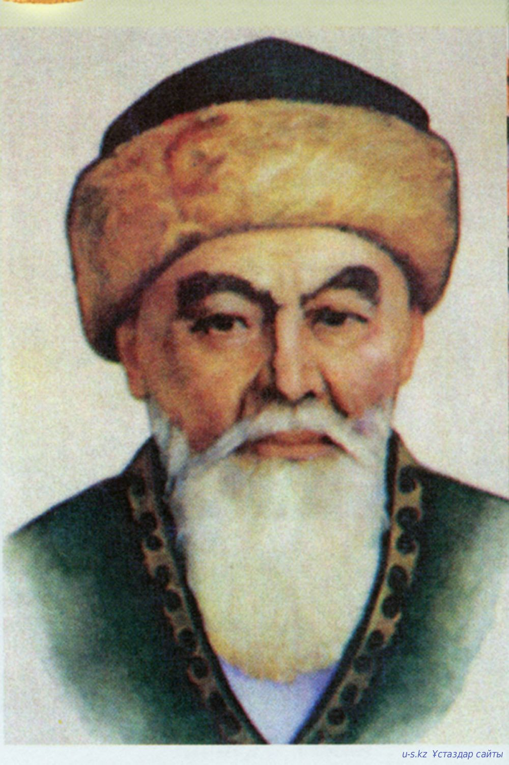
Зар заман ақындары кімдер?
Шортанбай Қанайұлы кім?

Slide 4
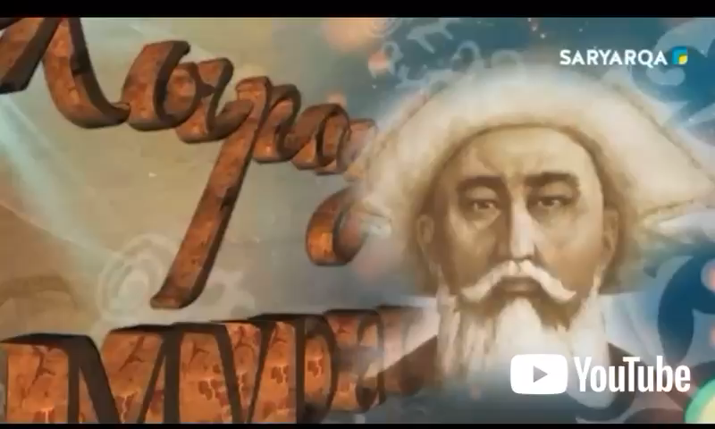

Slide 5
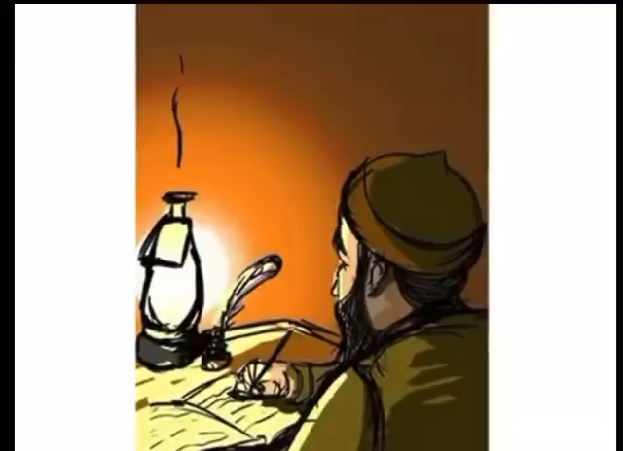

Slide 6


Сөзмаржан
Кесапат- бәле, қырсық
Айбар-айбат, айбын,қаһар
Дуан- /көне/ бір уездік көлемдегі ауқымдық бекініс,аймақ
Заманақыр-тар кезең, зобалаң шақ
Сүр-ұзақ уақыт сақтау үшін,тұздалып сақталған ет
Асылық-астамшылық, күпірлік
Жөргем-пайда, олжа
Керт бас- сүйенер ешкімі жоқ, жалғыз өзі

Slide 7
«Венн диаграммасы» арқылы Ш.Қанайұлының «Зар заман» өлеңін «Қазтуғанның қонысымен қоштасу» өлеңімен салыстырыңыздар.

Slide 8
Дескриптор:
«Венн диаграммасын» толтырады.
Шортанбай Қанайұлының «Зар заман» өлеңінің өзіндік ерекшелігін анықтайды.
Қазтуған жыраудың «Қазтуғанның қонысымен қоштасу» өлеңінің өзіндік ерекшелігін жазады.
Ш.Қанайұлы мен Қазтуған жыраудың өлеңдерінің тақырыбы мен мазмұн, мағына жағынан ұқсастығын атап көрсетеді.

Slide 9
Жауабы:
Ш.Қанайұлы «Зар заман» өлеңінде, ел ішіндегі әлеуметтік мәселені жырға арқау етіп, жұртқа төрелік айтатын әділ билер мен ел билеушілерінің парақорлығы мен әділетсіздігін, ел ішіндегі алауыздықты жырлап торығады.Өлеңде ел ішіндегі алауыздықты, әділетсіздікті тілге тиек еткен.
Қазтуған жырау «Қазтуғанның қонысымен қоштасуы» атты өлеңінде туып-өскен жері Еділ,Жайық,Жем, Сағыз,Ойыл, Қиыл өзендері бойын өз еркімен тастап кетпегенін, амалсыз кетіп бара жатқанын, басқа өлкеге ауысуға мәжбүр болып отырғанын жырға қосып, қонысымен қимастықпен қоштасады.
Ш.Қанайұлы мен Қазтуған жыраудың өлеңдерінің ұқсастығы өз елінің мінін, мінезін түзетпек болды. Баянды, бақытты бейбіт тіршілікті аңсады.

Slide 10
Төменде берілген тақырыптар бойынша ойлан.Тақырыптардың біреуін таңдап, «ПОПС» формуласы бойынша жаз.
«Ресей халқының қазақ даласына қоныстануының пайдасы мен зияны»
«Бүгінгі және болашақтағы Қазақстанның келбеті»
------------------------------------------------------------------------------------------------------------------------------------------------------------------------------------------------------------------------------------------------------------------------------------------------------------------------------------------------------------------------------------------------------------------------------------------------------------------------------------------------------------------------------------------------------------------------------------------------------------------------------------------------------------------------------------------------------------------------------------------------------------------------------------------------------------------------------------------------------------------------------------------------------------------------------------------------------------------------------------------------------------------------------------------------------------------------------------------------------------------------------------------------------------------------------------------------------------------------------------------------------------------------------------------------------------------------------------------------------------------------------------------------------------------------------------------------------------------------------------------------------------------------------------------------------------------------------------------------------------------------------------------------------------------------------------------------------------------------------

Slide 11
Дескриптор:
Тақырыпқа қатысты өзіндік көзқарасын білдіреді.
Тақырыптан ауытқымай, ашып жазады.
Сөйлемдердің лексикалық құрылымы сақталады.

Slide 12
Бағалы дерек
Зар заман-қазақ әдебиетіндегі кезең атауы. Аталған кезең Ресей империясының отарлау саясаты салдарынан Қазақ хандығындағы бұрынғы ел басқару жүйесінің жойылып, халықтың саяси экономикалық және рухани езгіге ұшыраған тарихи уақытын сипаттайды.

Slide 13
«Зар заман» деген- XIX ғасырда өмір сүрген Шортанбай Қанайұлының заман халін айтқан өлеңінің аты.Шортанбайдың өлеңі ілгері-соңғы ақындардың барлық күй, сарынын бір арнаға тұтастырғандай жиынды өлең болғандықтан, бүкіл бір дәуірде бір сарынмен өлең айтқан ақындардың барлығына «зар заман» ақындары деген ат қойдық.
М.О.Әуезов

Slide 14
Оқу тапсырмасы
«Зар заман» өлеңін мәнерлеп оқыңыздар.
Қалауларыңыз бойынша үзінді жаттап алыңыздар.

